Slide 1
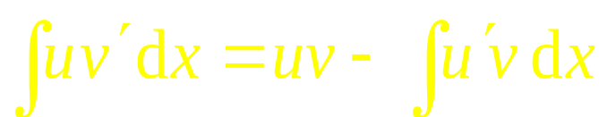
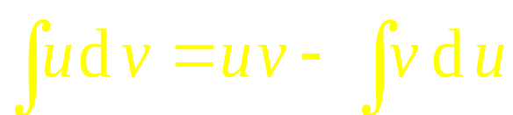







第三节
第四章
分部积分法
由导数公式
积分得:
分部积分公式
或
1) v 容易求得 ;
容易计算 .
机动 目录 上页 下页 返回 结束

Slide 2



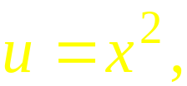



例1. 求
解: 令
∴ 原式
思考: 如何求
提示: 令
则
原式
机动 目录 上页 下页 返回 结束

Slide 3

例2. 求
解: 令
则
原式 =
机动 目录 上页 下页 返回 结束

Slide 4

例3. 求
解: 令
则原式
机动 目录 上页 下页 返回 结束

Slide 5


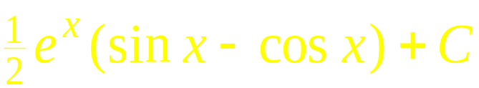

例4. 求
解: 令
, 则
∴ 原式
再令
, 则
故 原式 =
说明: 也可设
为三角函数 , 但两次所设类型
必须一致 .
机动 目录 上页 下页 返回 结束

Slide 6





解题技巧:
把被积函数视为两个函数之积 ,
按 “ 反对幂指三” 的
顺序,
前者为 后者为
反: 反三角函数
对: 对数函数
幂: 幂函数
指: 指数函数
三: 三角函数
例5. 求
解: 令
, 则
原式 =
机动 目录 上页 下页 返回 结束

Slide 7


例6. 求
解: 令
, 则
原式 =
机动 目录 上页 下页 返回 结束

Slide 8




例7. 求
解: 令
则
原式
令
机动 目录 上页 下页 返回 结束

Slide 9

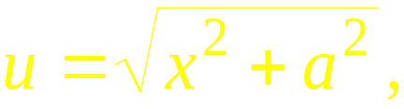
例8. 求
解: 令
则
∴ 原式 =
机动 目录 上页 下页 返回 结束

Slide 10

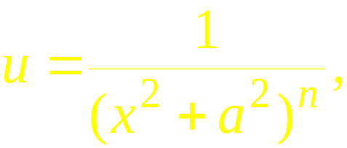
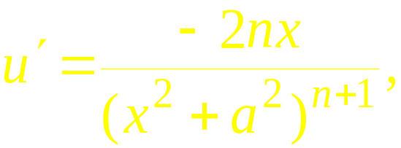

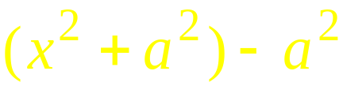

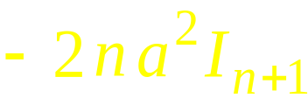
例9. 求
解: 令
则
得递推公式
机动 目录 上页 下页 返回 结束

Slide 11

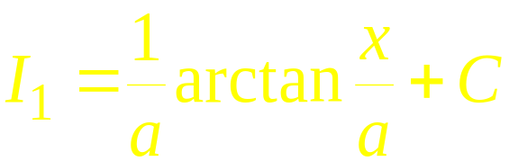

说明:
递推公式
已知
利用递推公式可求得
机动 目录 上页 下页 返回 结束

Slide 12







例10. 证明递推公式
证:
注:
或
机动 目录 上页 下页 返回 结束

Slide 13
说明:
分部积分题目的类型:
1) 直接分部化简积分 ;
2) 分部产生循环式 , 由此解出积分式 ;
(注意: 两次分部选择的 u , v 函数类型不变 ,
解出积分后加 C )
例4
3) 对含自然数 n 的积分, 通过分部积分建立递
推公式 .
例4 目录 上页 下页 返回 结束
Notes:
运行时, 点击按酒“例4” 可显示例4 的解题过程.

Slide 14



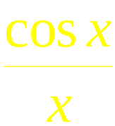
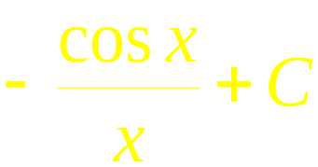

例11. 已知
的一个原函数是
求
解:
说明: 此题若先求出
再求积分反而复杂.
机动 目录 上页 下页 返回 结束

Slide 15
例12. 求
解法1 先换元后分部
令
即
则
故
机动 目录 上页 下页 返回 结束

Slide 16
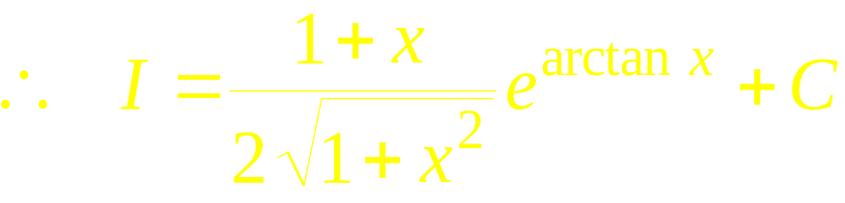
解法2 用分部积分法
机动 目录 上页 下页 返回 结束

Slide 17
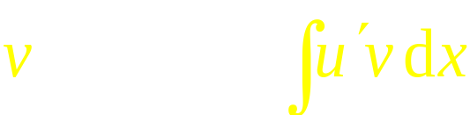

内容小结
分部积分公式
1. 使用原则 :
易求出,
易积分
2. 使用经验 :
“反对幂指三” , 前 u 后
3. 题目类型 :
分部化简 ;
循环解出;
递推公式
机动 目录 上页 下页 返回 结束

Slide 18

例13. 求
解:
令
则
机动 目录 上页 下页 返回 结束

Slide 19


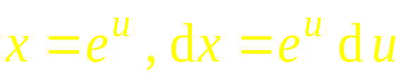
例14. 求
解: 令
则
原式
原式 =
机动 目录 上页 下页 返回 结束

Slide 20
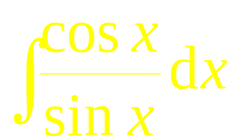



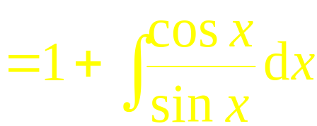

思考与练习
1. 下述运算错在哪里? 应如何改正?
得 0 = 1
答: 不定积分是原函数族 , 相减不应为 0 .
求此积分的正确作法是用第一换元法 .
机动 目录 上页 下页 返回 结束

Slide 21

2. 求
机动 目录 上页 下页 返回 结束

Slide 22
作业
P207 ：1，2，7，9，10，18，21，22，23，24
第四节 目录 上页 下页 返回 结束

Slide 23
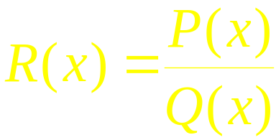


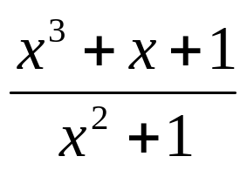
一、 有理函数的积分
时,
为假分式;
时,
为真分式
有理函数
相除
多项式 + 真分 式
分解
若干部分分式之和
其中部分分式的形式为
机动 目录 上页 下页 返回 结束

Slide 24
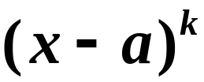
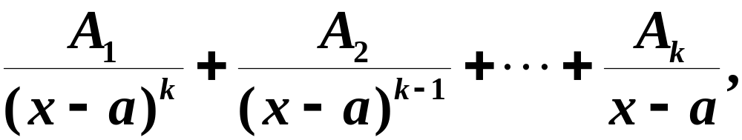
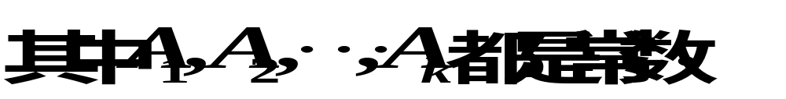
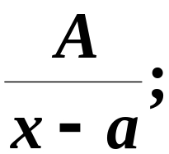

※二、待定系数法举例
有理函数化为部分分式之和的一般规律：
（1）分母中若有因式 ，则分解后为
特殊地：
分解后为

Slide 25
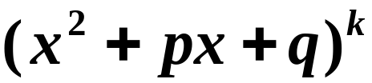
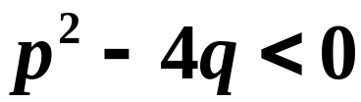
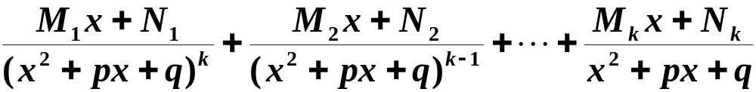
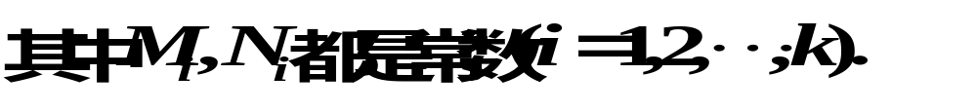
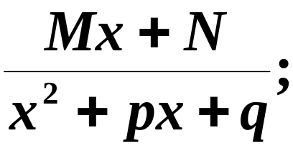
（2）分母中若有因式 ，其中
则分解后为
特殊地：
分解后为

Slide 26
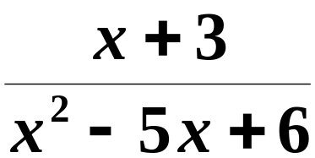
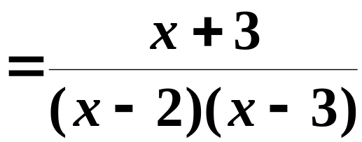
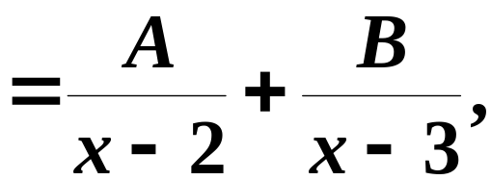
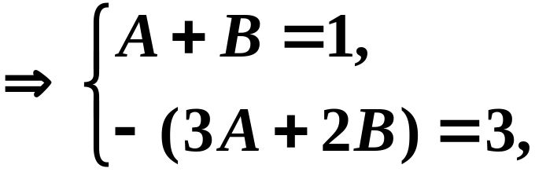
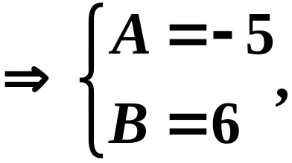
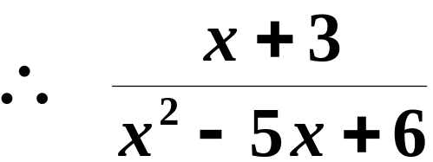
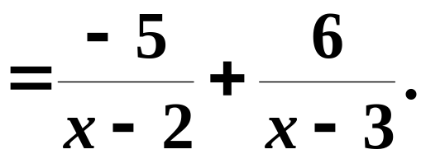
真分式化为部分分式之和的待定系数法
例1

Slide 27
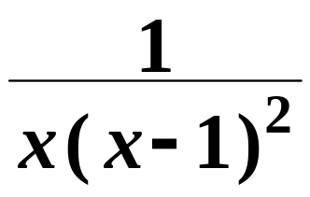
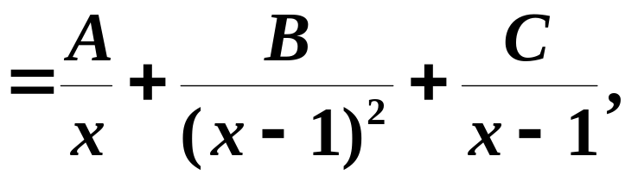









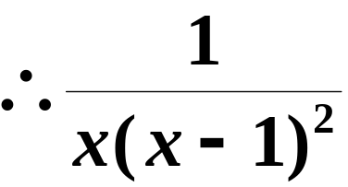
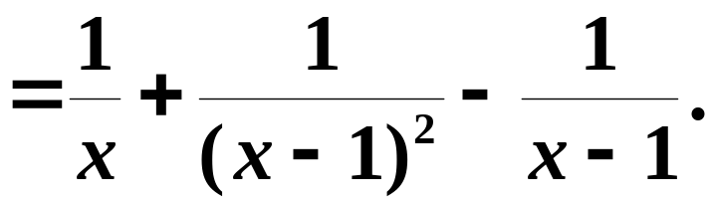
例2
代入特殊值来确定系数
取
取
取
并将 值代入

Slide 28
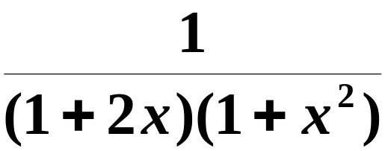
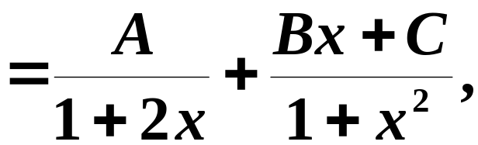
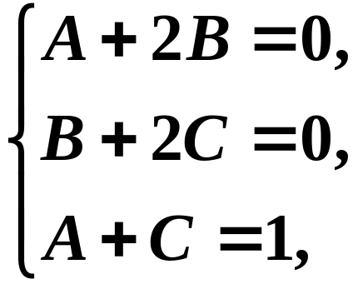
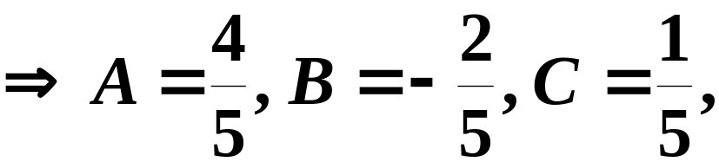
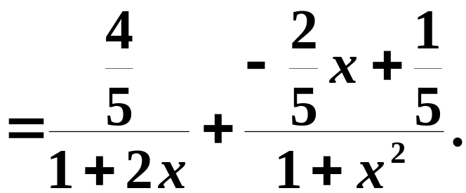
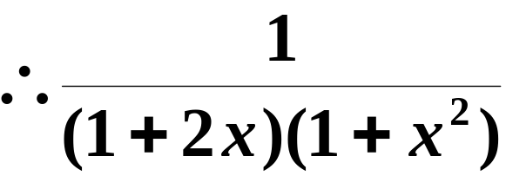
例3
整理得

Slide 29

例2. 求
解: 已知
例1(3) 目录 上页 下页 返回 结束
Notes:
运行时, 点击按钮“例1(3)”, 可显示被积函数化为部分分式的过程.

Slide 30


例3. 求
思考: 如何求
机动 目录 上页 下页 返回 结束

Slide 31

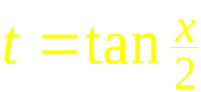
二 、可化为有理函数的积分举例
1. 三角函数有理式的积分
设
表示三角函数有理式 ,
则
令
万能代换
t 的有理函数的积分
机动 目录 上页 下页 返回 结束

Slide 32
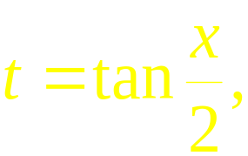
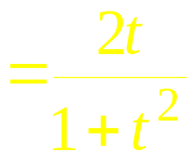
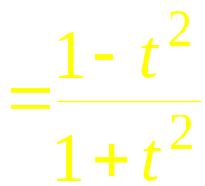
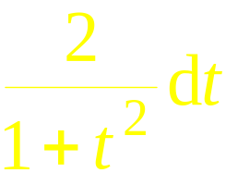
例7. 求
解: 令
则
机动 目录 上页 下页 返回 结束

Slide 33
机动 目录 上页 下页 返回 结束

Slide 34



例8. 求
解:
说明: 通常求含
的有理式
的积分时,
用代换
往往更方便 .
机动 目录 上页 下页 返回 结束

Slide 35

例9. 求
解法 1
原式
令
机动 目录 上页 下页 返回 结束

Slide 36




例9. 求
解法 2
令
原式
机动 目录 上页 下页 返回 结束

Slide 37




例10. 求
解:
原式
机动 目录 上页 下页 返回 结束

Slide 38
作业P213
1 (2), (5), (8), (11), (14), (15)
第五节 目录 上页 下页 返回 结束

Slide 39


Slide 40


Slide 41


